Slide 1
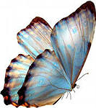
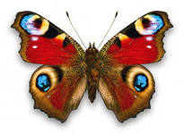
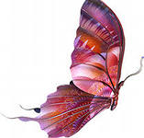
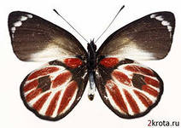
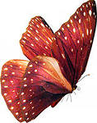
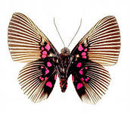
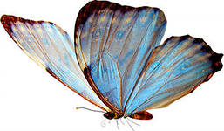
Муниципальное казённое образовательное учреждение «Горковская специальная (коррекционная) общеобразовательная школа – интернат для обучающихся, воспитанников с ограниченными возможностями здоровья
Летающие цветы
Составила: Надежда Романовна Гусева,
воспитатель семейной группы 8 класса

Slide 2
Кто из нас не восхищался прелестными бабочками, порхающими с цветка на цветок? Недаром их называют летающими цветами - до того они красивы.
Как только наступает лето, невысоко над землей начинают кружиться разноцветные бабочки, одна краше другой.

Slide 3
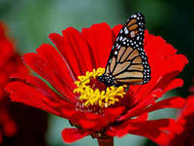
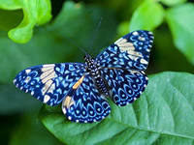
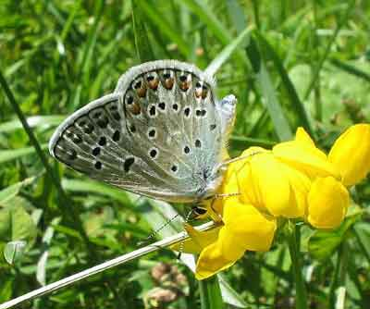
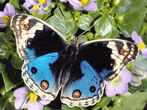
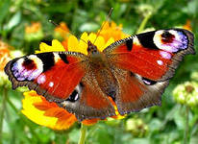
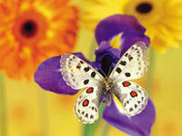
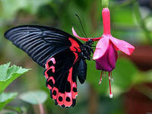
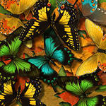
Когда бабочка садится на цветок, то трудно отличить ее крылья от лепестков цветка. И те и другие под стать друг другу: голубые, оранжевые, розовые — очень яркие и красивые.

Slide 4
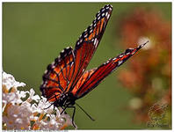
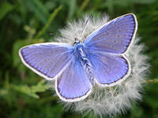
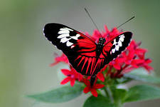
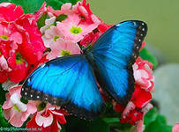
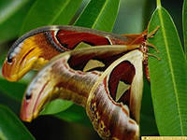
Бабочек не стоит ловить и уж тем более трогать их за крылышки. Вы не только повредите их, но и сотрете краску. Сделать это очень легко.
Кажется, что крылья у бабочек сами по себе такие разноцветные, но на самом деле они прозрачные, как у стрекозы. Окрашивают их в разные цвета плотно прилегающие друг к другу мельчайшие чешуйки, которыми покрыты крылышки.

Slide 5
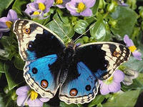
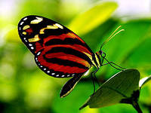
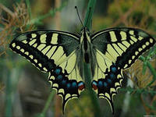
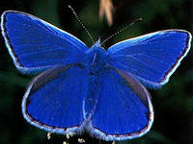
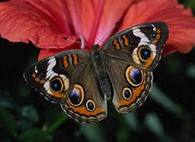
Зрение, и восприятие цвета у бабочек довольно слабые. Поэтому, чтобы быть узнанными своими сородичами, они должны обладать яркой окраской.
Ярких насекомых побаиваются хищники: броско окрашенные бабочки могут оказаться ядовитыми.

Slide 6
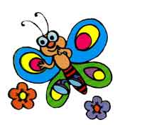
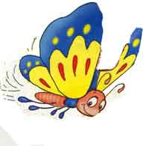
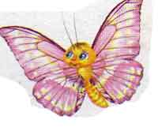
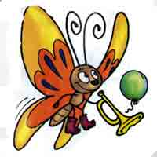
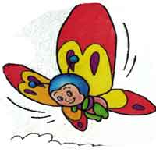
ФИЗКУЛЬТМИНУТКА
Над цветком порхает, пляшет.
Веерком узорным машет
Шевелились у цветка Все четыре лепестка. Я сорвать его хотел - Он вспорхнул и улетел.
Порхает, крыльями шурша, Летит мне в руки без опаски.
Она, как лето, хороша Всем людям строит глазки.
.
В ярком платье модница, погулять охотница.
От цветка к цветку летает, утомится — отдыхает.

Slide 7
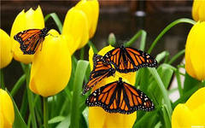
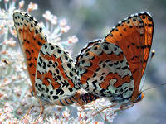
Бабочки и мифах и легендах
Япония. В Японии считают, что увидеть бабочку у себя в доме - к счастью: бабочки символизируют все самое лучшее в жизни человека, а пара бабочек означает семейное счастье.
Индия. В индийской легенде говорится, что если нашептать бабочке свое желание и выпустить ее, то оно непременно исполнится.

Slide 8
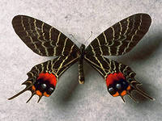
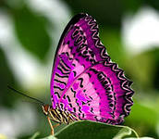
Болгария. Болгары во время засухи просят бабочку о дожде. Они считают, что она летает возле Бога и обязательно передаст ему просьбу своих «потомков».
Польша. В Польше родители всегда запрещают детям убивать бабочек, поучая: «Не убивай бабочку —а может, это твои ушедшие в мир иной дедушка или бабушка».
Россия. В России, когда видят бабочку, кружащуюся вокруг пламени свечи или электрической лампочки, поминают умерших, называя их имена.

Slide 9
Большинство бабочек питается нектаром. Это необходимо, ведь в полете теряется много энергии.
Помимо нектара, бабочки питаются и соком перезревших плодов.
Бабочки утоляют жажду на рассвете росой, а другие пьют воду.

Slide 10
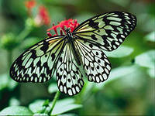
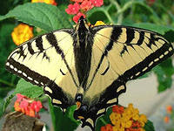
Бабочки научились предчувствовать перемены погоды
За несколько часов до грозового ливня спасаются под ветками, в помещениях, в дуплах деревьев.
За полчаса-час до грозы ищут укрытия в лесу.
Некоторые бабочки перед ненастьем не вылетают из своих общих гнёзд на ночную кормёжку.

Slide 11
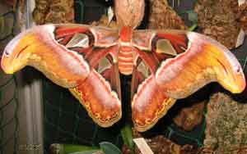
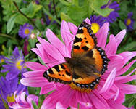
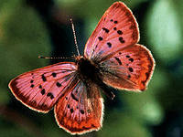
Самые-самые...
Самой большой в мире дневной бабочкой является— птицекрылка Александра, встречающаяся на Новой Гвинее.
Самки этого вида весят более 25 г и имеют размах крыльев, превышающий 28 см.
Крупнейшей ночной бабочкой считают редкую совку Агриппину из Бразилии. В размахе крыльев достигает более 30 см.
Самая крупная бабочка фауны нашей страны — это парусник Маака, встречающийся на Дальнем Востоке. Размах его крыльев достигает 13 см.
Самая маленькая дневная бабочка - длина переднего крыла крохи составляет всего 6 мм . Вид распространен в Африке, на Мадагаскаре, Маврикии, в Аравии, тропическом поясе Азии и Австралии.

Slide 12
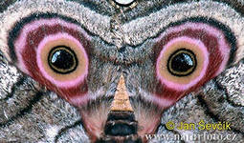
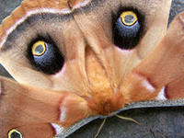
Как бабочка защищается от врагов
Бабочка защищается от своих многочисленных врагов — насекомоядных птиц — весьма оригинальным образом. В случае опасности она переворачивается, открывая для взора птиц изнанку своих крыльев. Птицы в ужасе спешат удалиться. Ведь рисунок на крыльях некоторых бабочек (каллиго) — точный портрет их заклятого врага совы, с большими глазами и острым клювом.

Slide 13
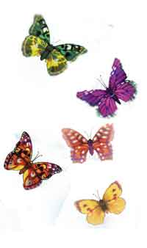
Считалочка
На поляне у реки жили-были мотыльки. Братья разноцветные, как фантики конфетные! А второй - небесно-синий в белых брызгах, будто иней. Первый - красный, как рябина, словно капелька рубина. Третий - жёлтый, как лимон, светом солнца окрылён. А четвёртый - белоснежный, лепесток ромашки нежный. В синих точках брат шестой, бело-красно-золотой. А седьмой - совсем лиловый, лишь с полоской бирюзовой. Брат восьмой - чуть-чуть зелёный, словно океан солёный. А девятый - в белых точках, красных ромбах и кружочках. Пёстрый весь, как конфетти брат десятый, к нам лети!

Slide 14
Самое главное, что дарят нам бабочки, — это чувство радости от любования их удивительной красотой и разнообразием.
В них люди находят ту гармонию, к которой они стремятся всю жизнь.
Призываем всех любителей природы беречь и охранять этих прекрасных, но хрупких и беззащитных созданий.
Спасибо за внимание!

Slide 15
Литература.
http://картинки.cc
Иллюстрированный энциклопедический словарь. Терра. 1998. с 52.
Воспитание школьников № 7/ 92 г. Зелёная страничка.

